Slide 1
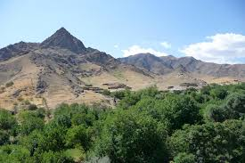
O‘zbek tili
7-sinf
Mavzu:
O‘zbekiston tog‘lari
(O‘rin-payt ma’nosini bildiruvchi sifatlar, ularning yasalishi)

Slide 2

Avvalgi darsda o‘tilgan mavzuni tekshiramiz
O‘zbekistondagi tog‘lar haqida kichik matn tuzing.
O‘zbekistonda go‘zal va betakror tog‘lar juda ko‘p. Ayniqsa, qish va bahor fasllarida tog‘lar yana ham go‘zallashadi. Tog‘lar qish faslida qorga burkanib, tabiatga musaffolik bag‘ishlaydi. Bahor faslida esa huddi yashil gilam yozilgandek tarovatli bo‘ladi.

Slide 3

Bilib oling!
O‘zbek tilida sifatlar birikmali ham bo‘lishi mumkin.
Masalan: oq tirnoqli ayiq
burama shoxli kiyik
ikki o‘rkachli tuya

Slide 4
4-mashq
Matnni o‘qing
O‘zbekistonning hayvonot dunyosi
XIX asrning ikkinchi yarmida G‘arbiy Tyanshan tog‘larida, O‘zbekiston janubidagi Bobotog‘, Ko‘hitang, Boysun, Hisor, tog‘lari etaklarida hozir deyarli yo‘q bo‘lib ketgan qoplon, yo‘lbars, tog‘ echkisi, qizil bo‘ri, Tyanshan oq tirnoqli ayig‘i, Qizilqum qo‘ylari va boshqa ko‘p hayvon turlari bor edi. Ekologiyaning yomonlashuvi va insonning tabiatga qo‘pol munosabati oqibatida ularning turi va soni keskin kamaydi. Turon yo‘lbarsi, qizil tulki va boshqa noyob hayvonlar butunlay yo‘qolib ketdi. O‘rta Osiyo va G‘arbiy Osiyoda yashovchi qoplon, olachipor bo‘g‘ma ilon, qora laylak, ko‘zoynakli ilon, uzun dumli burgut, oqqush va boshqalar yo‘qolish arafasidadir. Bulardan tashqari, burama shoxli qoy‘, suvsar, olachipor kaltakesak va boshqa ayrim hayvonlarning ham yo‘qolib ketish xavfi bor.

Slide 5
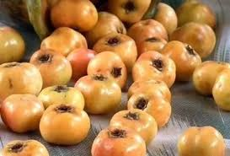
5-mashq
Matnda tog‘da o‘sadigan qaysi meva haqida ma’lumot berilganini toping.
Biz bu mevani tergani tog‘ yonbag‘ridan yoqoriga ko‘tarila boshladik. Ushbu meva pishig‘ida tog‘da bo‘lganmisiz? Tog‘ xalqi ushbu mevani pishishini kutadi. Ushbu meva tog‘ning eng baland cho‘qqisiga birinchi qor tushgandan so‘ng pishadi. Ana shu paytda tog‘liklar usbu mevani tergani tog‘ga chiqadilar.

Slide 6
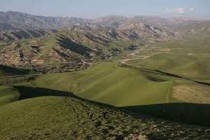
Savollarga javob bering
O‘zbekiston hududining necha foizi tog‘lardan iborat?
O‘zbekiston hududining 21,3 foizi tog‘lardan iborat.

Slide 7
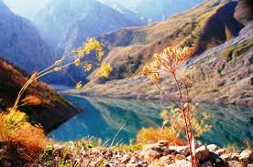
Savollarga javob bering
O‘zbekistonda qanaqa tog‘ tizmalari bor?
O‘zbekiston hududida Qorjontov, Ugom, Piskom, Chotqol, Qurama tog‘ tizmalari bor.

Slide 8
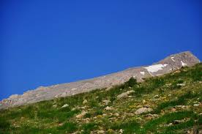
Savollarga javob bering
O‘zbekistonda eng baland tog‘ cho‘qqisi qaysi?
O‘zbekistondagi eng baland tog‘ cho‘qqisi Xazrati Sulton cho‘qqisi bo‘lib, uning balandligi 4643 metr.

Slide 9
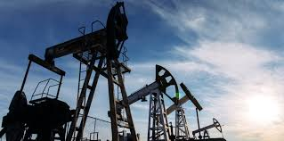
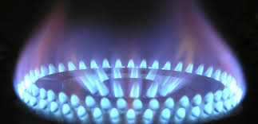
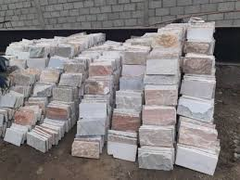

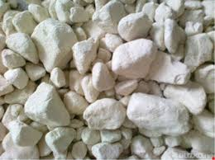
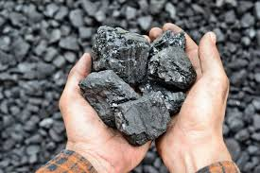
Savollarga javob bering
O‘zbekiston hududida qanday foydali qazilmalari bor?
O‘zbekiston hududida neft, gaz, qo‘ng‘r ko‘mir, toshko‘mir, oltin, marganes, xrom, mis, qo‘rg‘oshin, qalay, kumush, oltingugurt, osh va kaliy tuzlari, kvars, ohaktosh marmar va boshqa foydali qazilmalar bor.

Slide 10

6-mashq
Berilgan sifatlar ishtirokida so‘z birikmalari tuzing.
Foydali, saxovatli, bexabar, ishchan, kumushsimon, shifobaxsh, sezgir, tonggi.

Slide 11
Topshiriqni tekshiramiz
foydali qazilmalar
saxovatli tabiat
bexabar bolalar
ishchan qizaloq
So‘z birikmalari
kumushsimon uzuk
shifobaxsh o‘simliklar
sezgir kiyik
tonggi shudring

Slide 12
3-topshiriq
Berilgan matnlardan foydalanib, jadvalni to‘ldiring.
O‘zbekistondagi tog‘larning nomlari
O‘zbekiston hududidagi mavjud hayvonlar
O‘zbekiston hududidagi mavjud qushlar
Zarafshon
qoplon
burgut
Hisor
yo‘lbars
qirg‘iy
Nurota
qizil bo‘ri
qarg‘a

Slide 13
Adabiy o‘qish
Nega tabiatga g‘amxo‘rlik qilishimiz kerak?
Bu savolga javob oddiy. Inson tabiiy muhitda tug‘iladi va yashaydi, barcha manbalardan foydalanib, jismoniy va ma’naviy rivojlanadi. Dunyoni, daryolar, dengizlar va okeanlarsiz, o‘simliklar va hayvonlarsiz tasavvur qilish juda qiyin. Bularning barchasi biz bilan birga yashaydigan tabiiy dunyo. Suv va issiqlik bo‘lmaganda yerda hayot bo‘lmas edi, odam bunday sharoitda omon qololmas edi. Tabiat barcha tirik mavjudotlarni hayot bilan ta’minlaydi:
u toza havo beradi;
odamlarga zarur suv va issiqlikni beradi;
uyni obodonlashtirish uchun tabiiy materiallar beradi;
yangi ijodlarni ilhomlantiradigan chiroyli ko‘rinish taqdim etadi.
Bu biz minnatdor bo‘lishimiz kerak bo‘lgan narsalarning to‘liq ro‘yxati emas.

Slide 14
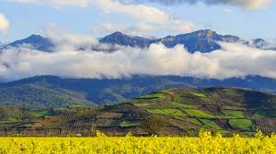
Mustaqil bajarish uchun topshiriq
O‘zbekistonning hayvonot dunyosi haqida kichik matn tuzing.

